Slide 1




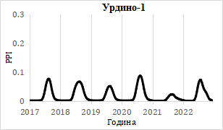
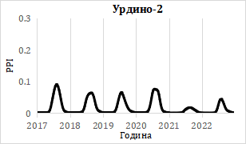
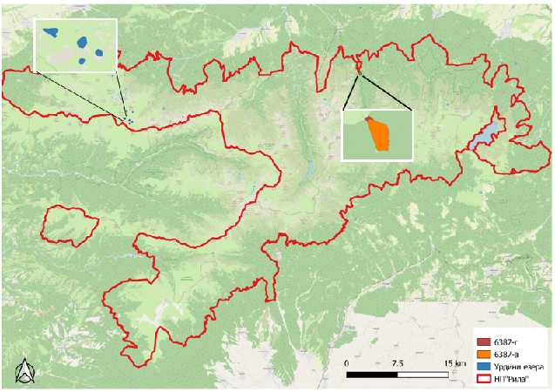
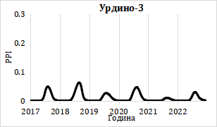
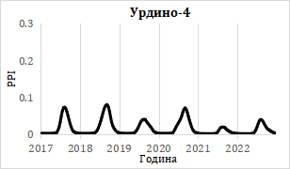
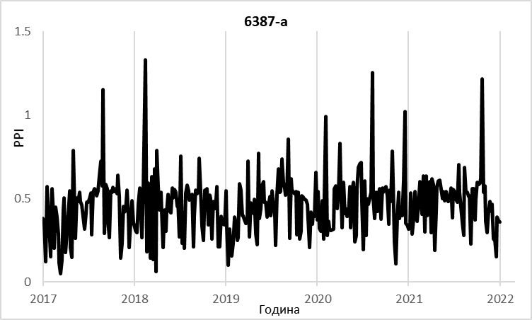
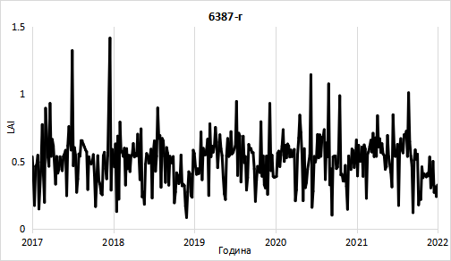
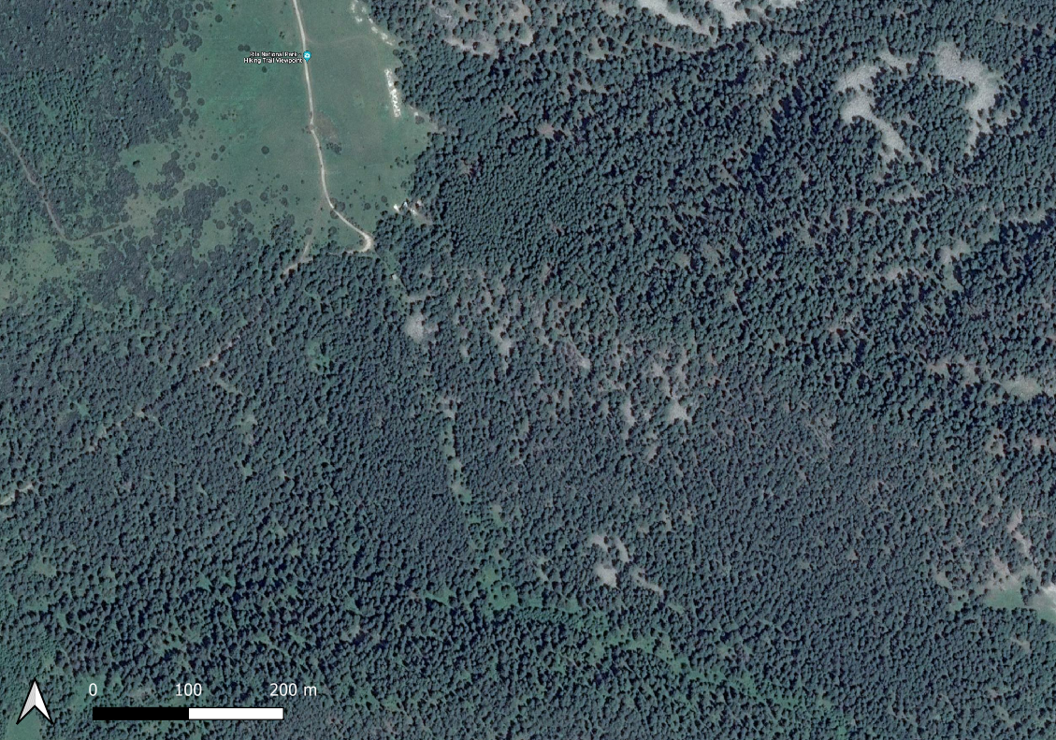
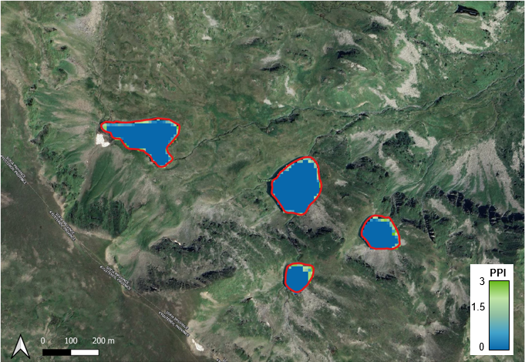
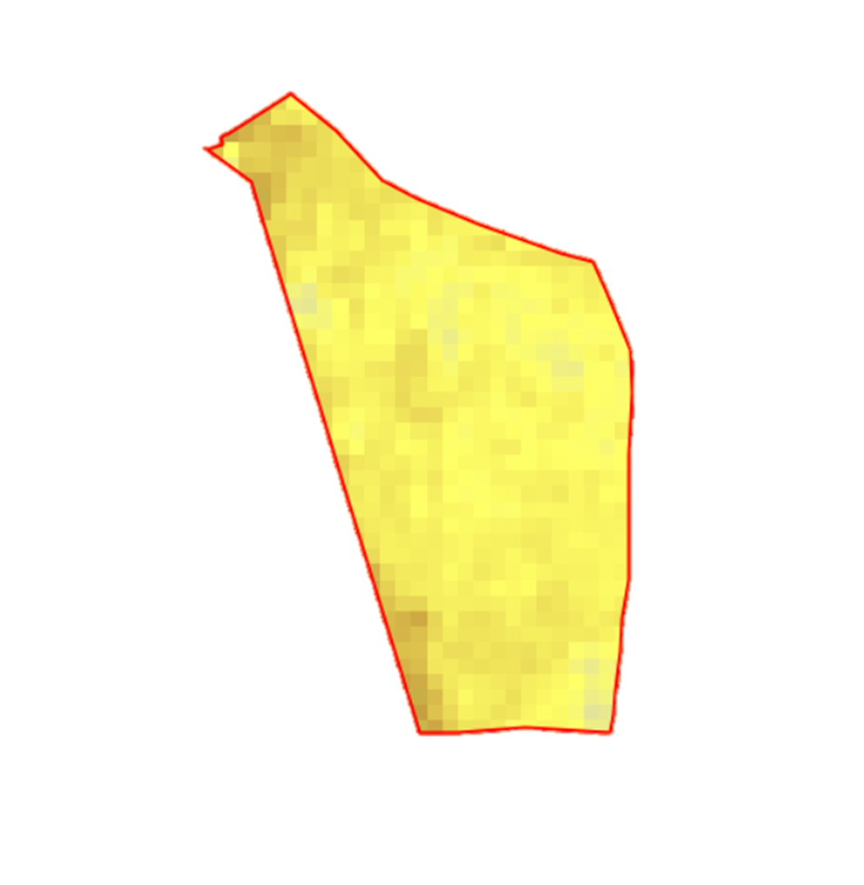
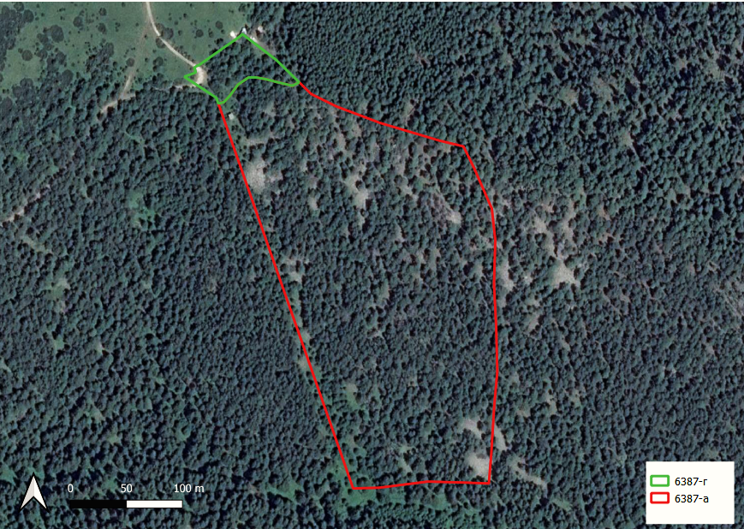
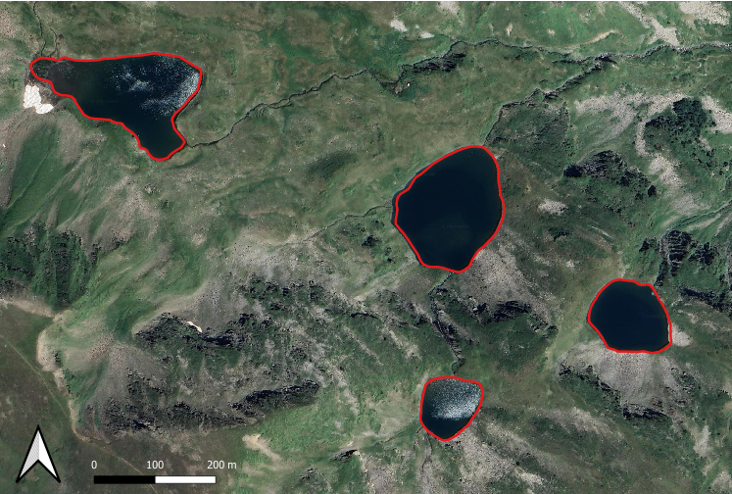
SES 2023
Nineteenth International Scientific Conference
SPACE, ECOLOGY, SAFETY
24 – 26 October 2023, Sofia, Bulgaria
Member of:
ДИСТАНЦИОННИ МЕТОДИ ЗА НАБЛЮДЕНИЕ НА ЗЕМЯТА ЗА ЦЕЛИТЕ НА ЕКОЛОГИЧЕН
МОНИТОРИНГ – ТЕМАТИЧНИ ПРИЛОЖЕНИЯ ЗА ТЕРИТОРИЯТА НА НАЦИОНАЛЕН ПАРК „РИЛА"
Елена Анастасова^{1,2}, Михаела Цветкова^{1,2}
¹РСТ-ТТО – БАН, ²Институт за космически изследвания и технологии – БАН
e-mail: e.anastasova@rst-tto.com; m.cvetkova@rst-tto.com
ВЪВЕДЕНИЕ
Мониторинга на високопланиски и големи по площ екосистеми е много често сложна или почти неъзможа задача, която може да бъде извършена чрез използването на методите за дистанционно наблюдение на Земята. Широко мащабно покритие, надеждност и наблюдение в почти реално време са част от предимствата на тези технологии, което ги прави подходящи за провеждане на подобен тип проучвания. Настоящото изследване представя примери за използването на дистанционни методи за извършване на екологичен мониторинг на горски и водни екосистеми в Национален парк "Рила".
ОБЕКТ НА ИЗСЛЕДВАНЕ
Национален парк “Рила” е най-големият национален парк в България целящ опазването на естествени комплекси от саморегулиращисе екоситеми и тяхното видово разнообразие и местообитания. Той се намира в западната част на България, като обхваща територията на Рила планина.
Фиг.1. Граница на Национален парк „Рила“ и граници на разглежданите обекти
На фиг. 2 е представен обект А – две бялборови насаждения, подотдел 6387-а и 6387-г. Те са естествени смесени насаждения на надморска височина 1 900 m. Горските екосистеми имат важна роля за икономическото развитие на страната ни, като осигуряват редица екосистемни услуги. Горският фонд в НП „Рила“ обхваща 53 481 ha, което съставлява 66% от територията на Националния парк. В мащабите на страната това са около 1,3% от Горския фонд на България.
На фиг. 3 е показан обект Б – Урдини езера. Те са разположени в труднодостъпните части на Северозападна Рила. На територията на парка са разположени около 120 езера, от които около 70 са глациални, обособени в няколко характерни групи от които е и Урдиният циркус. Езерата оказват значително регулиращо влияние върху формирането на речния отток от територията на парка.
МЕТОДИКА
За целите на мониторинга на избраните обекти от територията на ПП „Рила“ спрямо избран времеви период е приложена следната разработена методика:
Избор на подходящи сателитни данни подходящи за изпълнение на задачите на изследването от определения времеви период;
Избор на подходящи вегетационни индекси;
Обработка на данните - георефериране и калибриране на спътниковите данни;
Генериране на Plant Phenology Index (PPI) вегетационен индекс;
Генериране на Leaf Area Index (LAI) вегетационен индекс;
Визуална интерпретация и изготвяне на диаграми за проследяване на динамиката през отделните години за всеки един обект;
Верификация и анализ на получените резултати.
РЕЗУЛТАТИ
Фиг.4. Динамика за периода 2017 − 2022 г. на Plant Phenology Index (PPI) за Урдините езера.
Фиг.5. Динамика за периода 2017 − 2022 г. на Leaf Area Index (LAI) за отдел 6387-а и 6387-г.
LAI
3.29
1.8
0
Фиг.7. Plant Phenology Index, Sentinel-2, 18.08.2020
Фиг.6. Leaf Area Index, Sentinel-2, 03.07.2019
ЗАКЛЮЧЕНИЕ
Направеното проучване показва потенциала на дистанционните методи за извършване на мониторинг на високопланински горски и водни обекти. Данните използвани за изследването са добра основа за проследяване на промени в състоянието, откриване на тенденции в динамиката на процесите и човешкото влияние върху езерата и горите в рамикте на територията на НП “Рила”. Правилният мониторинг и управление на горските екосистеми са необходими за постигането и поддържането на тяхното добро състояние. Информацията получена от спътникови данни има потенциал да допълни мониторинговата система, като се даде по-пълен отговор за съвкупния характер на различните въздействия – от климатични промени до антропогенни въздействия в границите на прака.
Фиг.2. Обект А – бялборови насаждения
Фиг.3. Обект Б – Урдини езера
БЛАГОДАРНОСТИ
Проведените изследвания са допълнение към дипломни работи на авторите, разработени и защитени в Лесотехнически университет – София през 2023г.

